Slide 1
Skapaðu draumavinnuumhverfi
Kennslustund 5 af 6 - „Þekking á vinnuumhverfi fyrir ungt fólk“
Notes:
Markmiðið með kennslustundinni
Að nemendur öðlist skilning á því að vinnuumhverfið hefur áhrif á líðan þeirra.

Slide 2
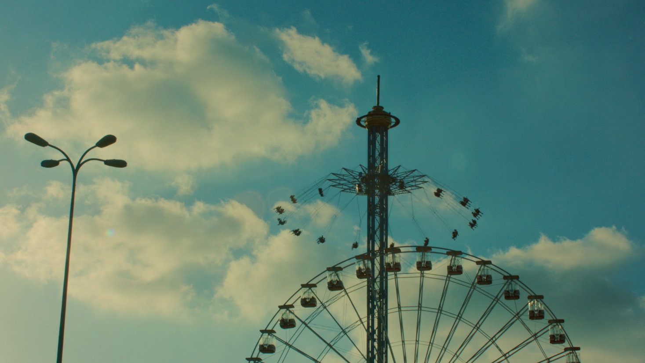
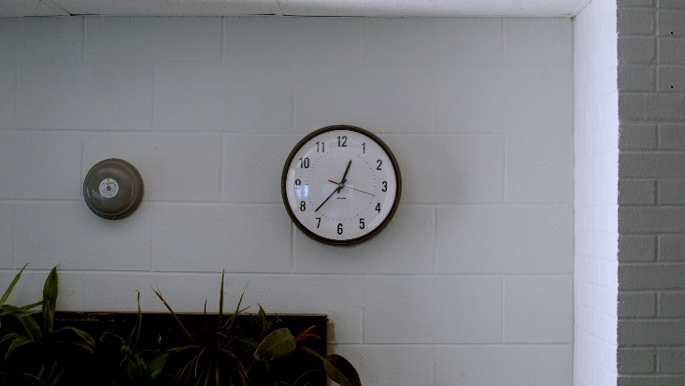
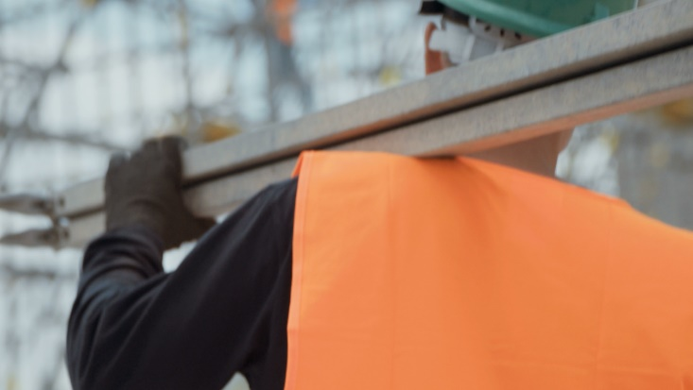
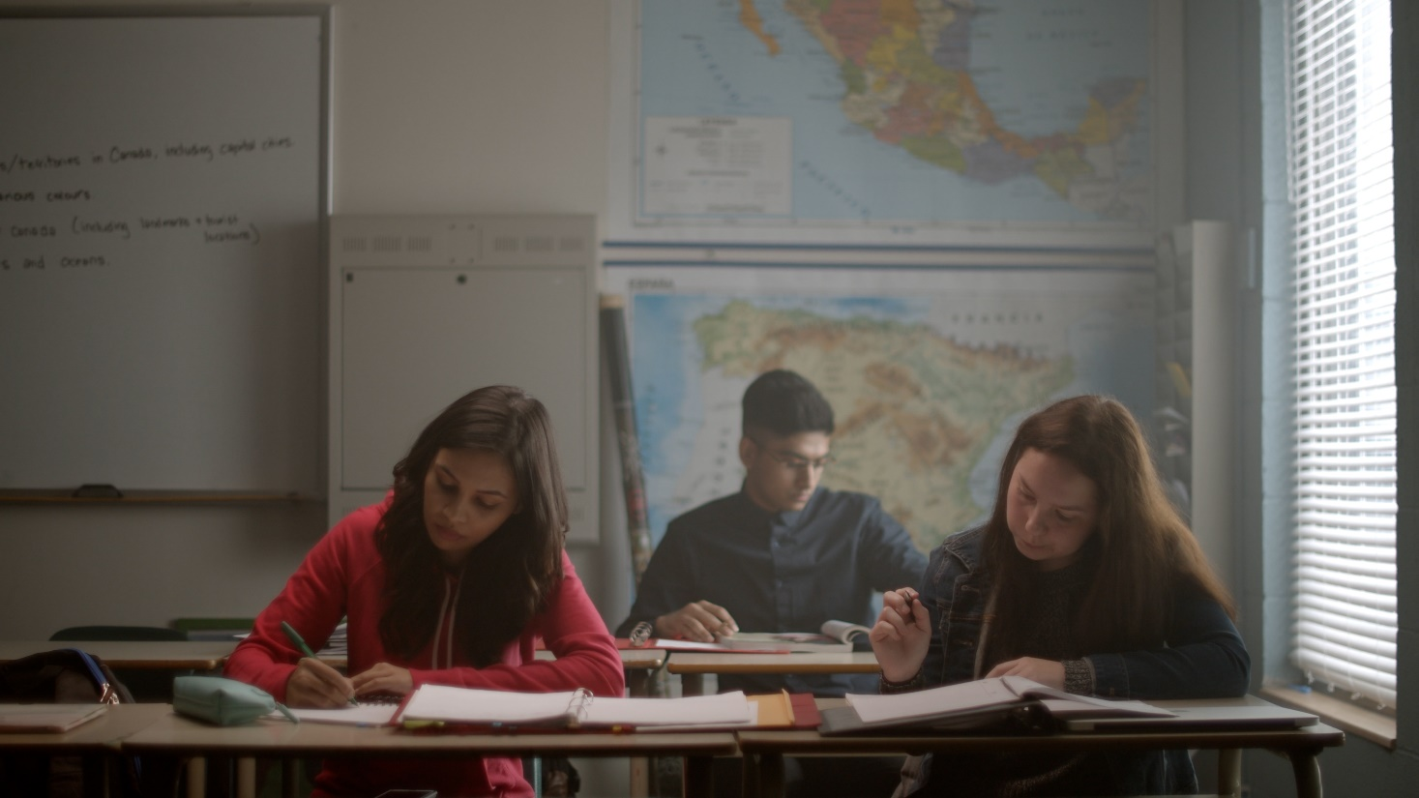
Þetta kunnið þið núna!
Það eru tveir mismunandi hlutar eða þættir vinnuumhverfisins, hverjir?
Hvað er áhættuþáttur?
Hvað er forvarnarþáttur?
Hvernig notar þú stafræn tæki á heilsusamlegan hátt?
Hvernig á vinnuumhverfið eftir að breytast?
Notes:
Þú spyrð nemendur spurninga til að rifja upp hvað fyrra námsefni innihélt.
Valkostur við æfinguna: láttu nemendur ræða við bekkjarfélaga sem situr við hlið þeirra.
Spurningarnar sem þú ættir að spyrja eru:
Það eru tveir mismunandi hlutar eða þættir vinnuumhverfisins, hverjir?
Svar: líkamlegir áhrifaþættir og sálfélagslegir áhrifaþættir
Hvað er áhættuþáttur?
Svar: t.d. að lyfta þungri byrði, hávaði og óhentug vinnustelling.
Hvað er forvarnarþáttur?
Svar: t.d. hæfilegt álag, vellíðan og jafnrétti.
Hvernig notar þú stafræn tæki á heilbrigðan hátt?
Svar: taktu hlé með t.d. 20-20-20 æfingunni, slökktu stundum á tækinu.
Hvernig breytist vinnuumhverfið?
Svar: vinnuumhverfið breytist með tímanum þar sem innihald starfa getur breytst, ný tækni innleidd o.s.frv.
Þú sýnir nú myndband sem mun veita nemendum innblástur fyrir það sem koma skal. Myndbandið sýnir mismunandi gerðir vinnustaða.

Slide 3
draumavinnuumhverfi
Notes:
Settu myndbandið í gang.

Slide 4
Skapið ykkar eigið draumavinnuumhverfi
Láttu þig dreyma og láttu hugann reika. Hvernig mun vinnuumhverfið þitt líta út?
Hvaða
vinnustaði hafið þið valið?
Hvað þarf
til að sinna starfinu?
Hvaða líkamlegu áhrifaþættir í
vinnuumhverfinu eru mikilvægir?
Hvaða sálfélagslegu áhrifaþættir í vinnuumhverfinu eru mikilvægir?
Notes:
Leiðbeiningar
Skiptu nemendum í pör eða hópa (hámark 4 nemendur í hverjum hópi). Verkefni nemenda er að skapa vinnuumhverfi þar sem fólkið, sem þar starfar, hefur bestu mögulegu aðstæður til að geta öðlast heilsusamlegt starfsumhverfi. Í þessari æfingu munu nemendur nýta reynslu sína úr fyrri kennslustundum. Æfingin verður kynnt fyrir bekknum í næsta skipti.
Dreifðu eyðublaðinu sem nota á til að búa til eigið vinnuumhverfi fyrir hvert par eða hóp. Það inniheldur fjórar spurningar með táknunum fyrir neðan. Farðu í gegnum táknin og spurningarnar svo nemendur viti hvað táknin þýða.
Nemendur ættu að geta rökstutt þær ákvarðanir sem þeir hafa tekið í kynningunni. Ef nemendur hafa tíma geta þeir líka fundið mynd sem sýnir starfsumhverfi þeirra.
Þeim til aðstoðar hafa nemendur mynd nr. 5 með dæmum um vinnuumhverfisþætti. Nemendur þurfa ekki að nota alla vinnuumhverfisþættina í æfingunni.

Slide 5
Vinnuumhverfisþættir - dæmi
Líkamlegir áhrifaþættir
Álag á hreyfi- og stoðkerfið
Hvernig þú situr, stendur og gengur. Hvaða búnað þú notar, og hvernig þú berð t.d. þunga hluti.
Hljóð, ljós og loftgæði
Hvernig upplifir þú umhverfi þitt? Er of mikill hávaði? Blindastu af sterku ljósi?
Er hæfilega heitt?
Tækni, verkfæri, hættuleg efni og öryggi
Hvernig tæki og búnaður við vinnu hafa áhrif á okkur. Allt frá tölvuhugbúnaði til hlífðarfatnaðar.
Sálfélagslegir áhrifaþættir
Streita og kröfur
Ágreiningur, álag og breytingar og endurheimt.
Forysta
Stuðningur frá stjórnanda/ samstarfsfólki, hrós/þakklæti og samskipti.
Vellíðan
Félagsleg tengsl, áhrif og samhengi.
Notes:
Sýndu þessa mynd meðan nemendur vinna að kynningum sínum.
Líkamlegir áhrifaþættir
Álag á hreyfi- og stoðkerfið, t.d. hvernig þú situr, stendur og gengur. Hvaða búnað þú notar, og hvernig þú berð t.d. þunga hluti.
Hljóð, ljós og loftgæði
Tækni, verkfæri, hættuleg efni og öryggi
Sálfélagslegir áhrifaþættir
Streita
Ágreiningur, álag og breytingar og endurheimt.
Forysta
Stuðningur frá stjórnanda/samstarfsfólki, hrós/þakklæti og samskipti.
Vellíðan
Félagsleg tengsl, verkefni, áhrif og samhengi.

Slide 6
Vel gert!
Vel gert!
Hvað ætlar þú að segja okkur um vinnuumhverfið þitt?
Hugsaðu um það þar til næst!
Notes:
Segðu nemendum að þeir muni kynna vinnuumhverfi sitt fyrir hverjum öðrum í næstu kennslustund. Safnaðu kynningum nemenda saman og taktu með í næstu kennslustund.

